Slide 1


Систематика и структура изомерных состояний в сферических ядрах
Анастасия Кострыгина,
СПбГУ, кафедра ЯФМИ,
НИЦ «Курчатовский Институт» - ПИЯФ
Иван Митропольский,
НИЦ «Курчатовский Институт» - ПИЯФ

Slide 2
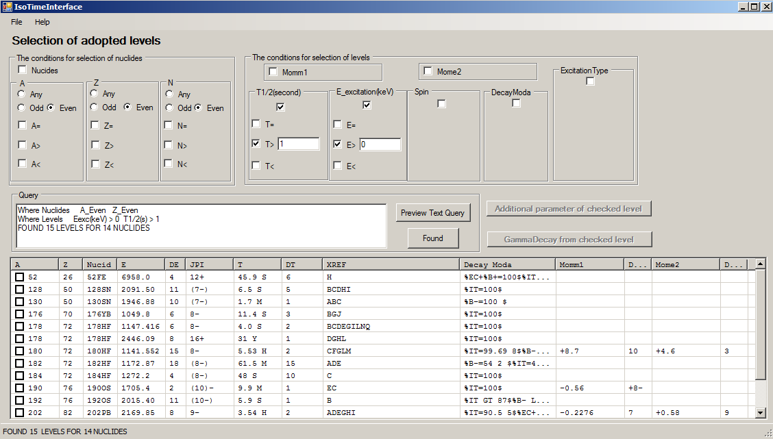
База данных ISOTIME
2

Slide 3
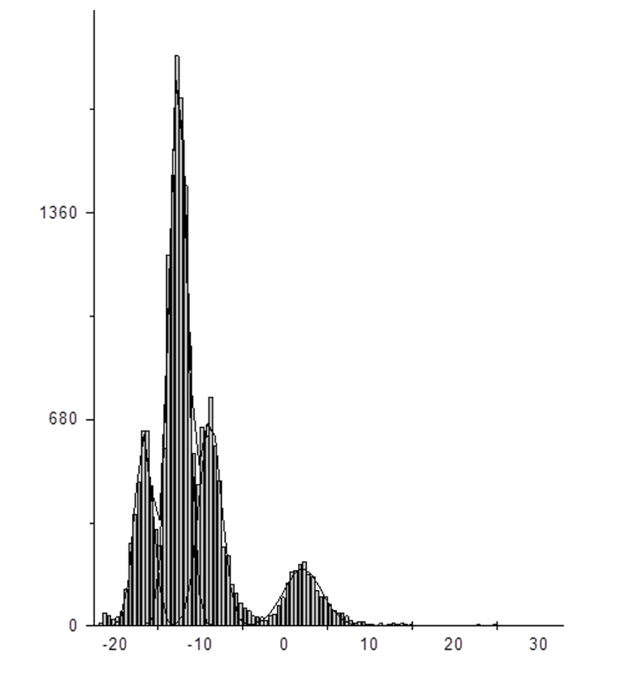
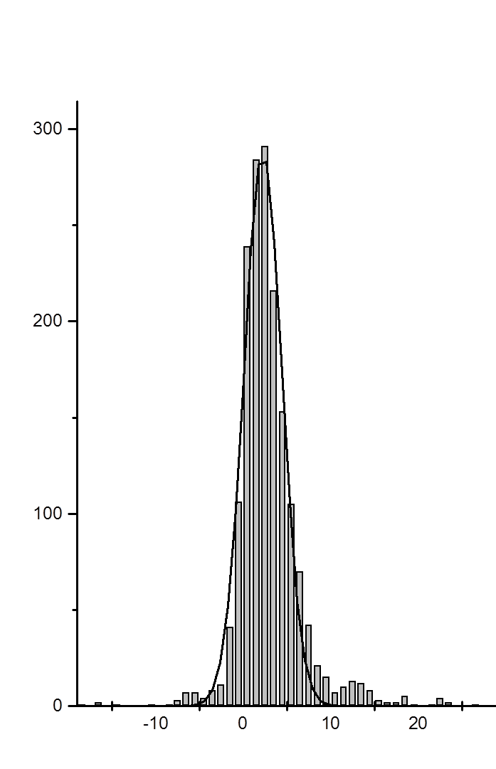
Распределения времен жизни ядерных состояний
Всего 25665 состояний в 3170 нуклидах
Основные состояния,
2817 нуклидов
Число изомеров
Число изомеров
lg T_{1/2} , с
lg T_{1/2} , с
3

Slide 4
Ядерные изомеры и определение временного порога
Время жизни | Число состояний | Число нуклидов
> 1 c | 455 | 429
> 10⁻³ c | 638 | 579
> 10⁻⁶ c | 1086 | 867
Распределения изомеров с T_{1/2}>1 с (черные прямоугольники),
с T_{1/2}>10⁻³ с (серые прямоугольники) и с T_{1/2} >10⁻⁶ с (белые прямоугольники)
по массовому числу A:
4

Slide 5
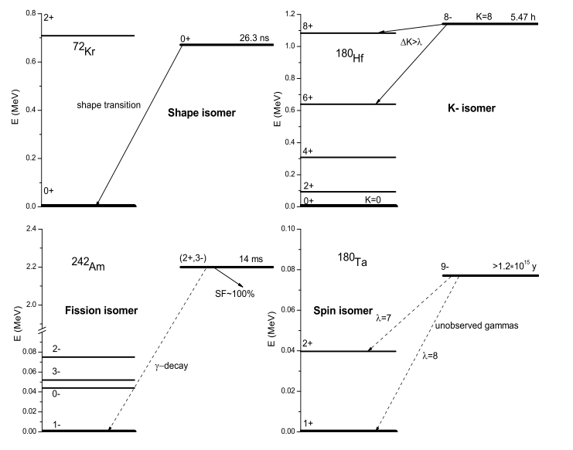
Основные типы изомеров
A. K. Jain et al. Atlas of Nuclear Isomers, Nuclear Data Sheets, 2015, v. 128, p. 1-130
5

Slide 6
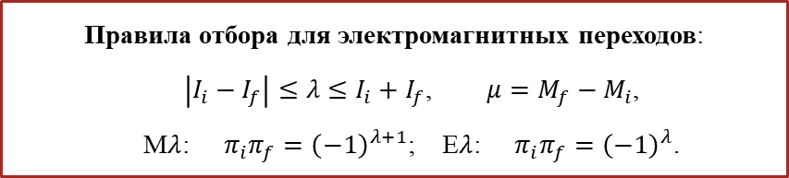
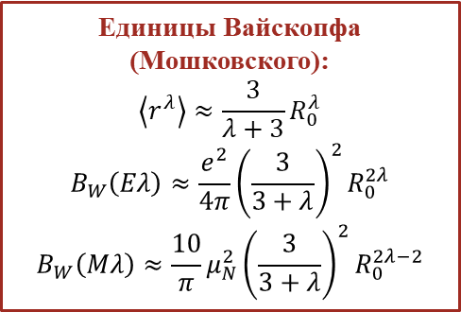
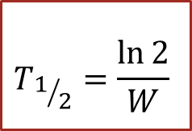
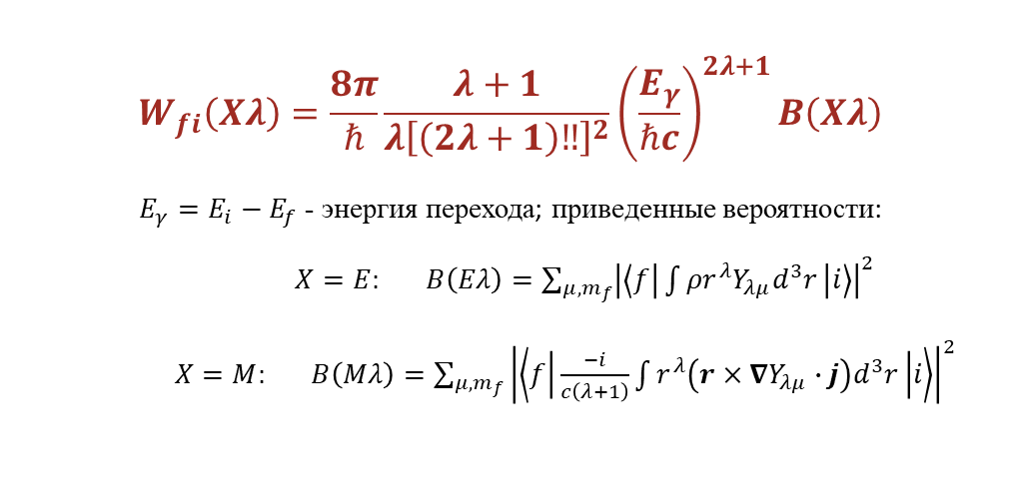
Времена жизни изомерных состояний. Электромагнитные переходы.
Правила отбора для электромагнитных переходов:
$\left|I_{i}−I_{f}\right|≤λ≤I_{i}+I_{f}$, $μ=M_{f}−M_{i}$,
M$λ$: $π_{i}π_{f}={\left(−1\right)}^{λ+1}$; E$λ$: $π_{i}π_{f}={\left(−1\right)}^{λ}$.
$$W_{fi}\left(Xλ\right)=\frac{8π}{ℏ}\frac{λ+1}{λ{\left[\left(2λ+1\right)‼\right]}^{2}}{\left(\frac{E_{γ}}{ℏc}\right)}^{2λ+1}B\left(Xλ\right)$$
$E_{γ}=E_{i}−E_{f}$ - энергия перехода; приведенные вероятности:
$X=E:$ $B\left(Eλ\right)=\sum_{μ,m_{f}}{{\left|\left\langle f | \int{ρr^{λ}Y_{λμ}d^{3}r} | i\right\rangle \right|}^{2}}$
$X=M:$ $B\left(Mλ\right)=\sum_{μ,m_{f}}{{\left|\left\langle f | \frac{−i}{c\left(λ+1\right)}\int{r^{λ}\left(r×∇Y_{λμ}∙j\right)d^{3}r} | i\right\rangle \right|}^{2}}$
Единицы Вайскопфа (Мошковского):
$$\left\langle r^{λ}\right\rangle ≈\frac{3}{λ+3}R_{0}^{λ}$$
$$B_{W}\left(Eλ\right)≈\frac{e^{2}}{4π}{\left(\frac{3}{3+λ}\right)}^{2}R_{0}^{2λ}$$
$$B_{W}\left(Mλ\right)≈\frac{10}{π}μ_{N}^{2}{\left(\frac{3}{3+λ}\right)}^{2}R_{0}^{2λ−2}$$
$$T_{1/2}=\frac{\ln{2}}{W}$$
6

Slide 7
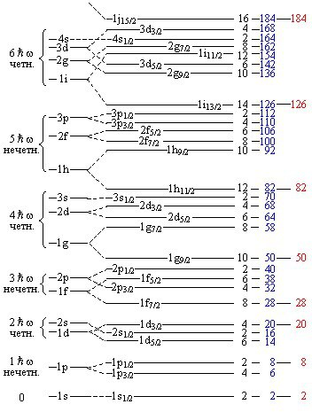
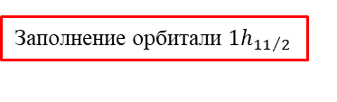
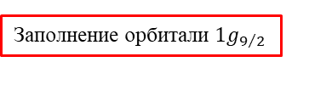

Изомеры в оболочечной модели сферического ядра
Распределение изомеров по числу протонов
Заполнение орбитали ${1g}_{9/2}$
Заполнение орбитали ${1g}_{9/2}$
Заполнение орбитали ${1h}_{{11}/2}$
Одночастичные уровни в сферически симметричном оболочечном потенциале Вудса-Саксона
Распределение изомеров по числу нейтронов
7

Slide 8
Времена жизни Z-нечетных изомеров в A-нечетных сферических ядрах
As, Z=33
Систематика времен жизни изомеров по A
Xλ | T_{1/2}(Xλ),s
E3 | 2.044 10⁻² E⁻⁷ A⁻²
M4 | 2.116 10⁵ E⁻⁹ A⁻²
Времена жизни в зависимости от энергии изомерного перехода
8
Notes:
Может быть на пустое место поставить формулу.

Slide 9
Времена жизни N-нечетных изомеров в A-нечетных сферических ядрах
N=35
Систематика времен жизни изомеров по A
Времена жизни в зависимости от энергии изомерного перехода
9
Notes:
На графике рис.11 прямые не проходят через расчетные точки.

Slide 10
Учет реальных радиусов
Среднеквадратичные радиусы ядер из области 74<A<140.
Точки – экспериментальные значения с погрешностями. Синяя прямая линия – параметризация 𝑅=𝑟₀𝐴^{1∕3}. Красные кривые – полиномиальные аппроксимации радиусов по изотопам.
10

Slide 11
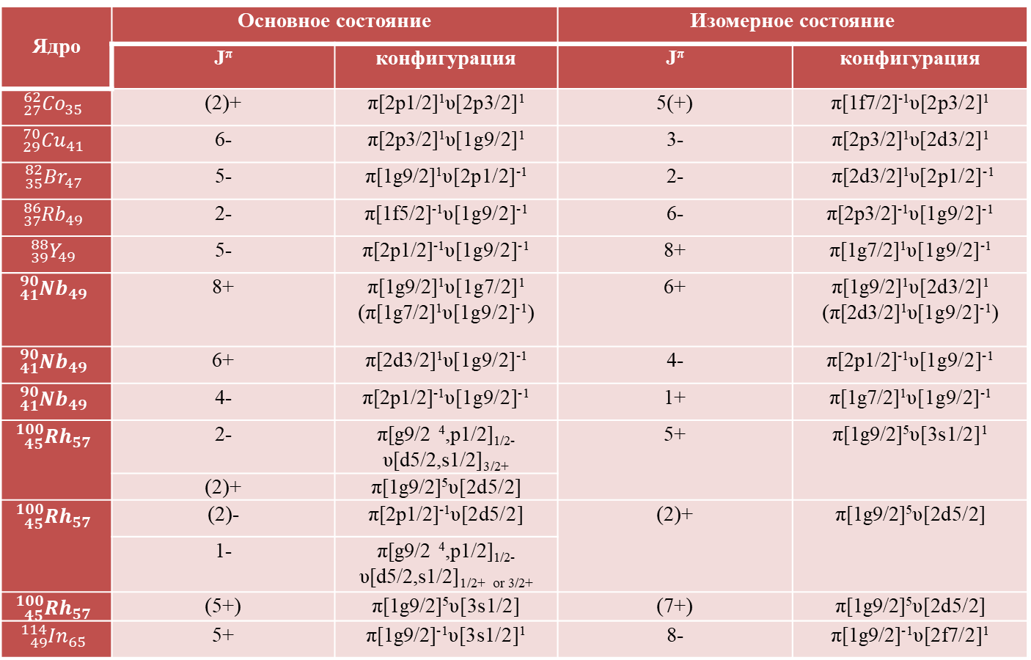
Одночастичная конфигурация нечетно-нечетных сферических ядер
Ядро | Основное состояние |  | Изомерное состояние
 | J^{π} | конфигурация | J^{π} | конфигурация
$${}_{27}^{62}{{Co}_{35}}$$ | (2)+ | π[2p1/2]¹υ[2p3/2]¹ | 5(+) | π[1f7/2]⁻¹υ[2p3/2]¹
$${}_{29}^{70}{{Cu}_{41}}$$ | 6- | π[2p3/2]¹υ[1g9/2]¹ | 3- | π[2p3/2]¹υ[2d3/2]¹
$${}_{35}^{82}{{Br}_{47}}$$ | 5- | π[1g9/2]¹υ[2p1/2]⁻¹ | 2- | π[2d3/2]¹υ[2p1/2]⁻¹
$${}_{37}^{86}{{Rb}_{49}}$$ | 2- | π[1f5/2]⁻¹υ[1g9/2]⁻¹ | 6- | π[2p3/2]⁻¹υ[1g9/2]⁻¹
$${}_{39}^{88}{Y_{49}}$$ | 5- | π[2p1/2]⁻¹υ[1g9/2]⁻¹ | 8+ | π[1g7/2]¹υ[1g9/2]⁻¹
$${}_{41}^{90}{{Nb}_{49}}$$ | 8+ | π[1g9/2]¹υ[1g7/2]¹ (π[1g7/2]¹υ[1g9/2]⁻¹) | 6+ | π[1g9/2]¹υ[2d3/2]¹ (π[2d3/2]¹υ[1g9/2]⁻¹)
$${}_{41}^{90}{{Nb}_{49}}$$ | 6+ | π[2d3/2]¹υ[1g9/2]⁻¹ | 4- | π[2p1/2]⁻¹υ[1g9/2]⁻¹
$${}_{41}^{90}{{Nb}_{49}}$$ | 4- | π[2p1/2]⁻¹υ[1g9/2]⁻¹ | 1+ | π[1g7/2]¹υ[1g9/2]⁻¹
$${}_{45}^{100}{{Rh}_{57}}$$ | 2- | π[g9/2 ⁴,p1/2]_{1/2-}υ[d5/2,s1/2]_{3/2+} | 5+ | π[1g9/2]⁵υ[3s1/2]¹
 | (2)+ | π[1g9/2]⁵υ[2d5/2]
$${}_{45}^{100}{{Rh}_{57}}$$ | (2)- | π[2p1/2]⁻¹υ[2d5/2] | (2)+ | π[1g9/2]⁵υ[2d5/2]
 | 1- | π[g9/2 ⁴,p1/2]_{1/2-}υ[d5/2,s1/2]_{1/2+ or 3/2+}
$${}_{45}^{100}{{Rh}_{57}}$$ | (5+) | π[1g9/2]⁵υ[3s1/2] | (7+) | π[1g9/2]⁵υ[2d5/2]
$${}_{49}^{114}{{In}_{65}}$$ | 5+ | π[1g9/2]⁻¹υ[3s1/2]¹ | 8- | π[1g9/2]⁻¹υ[2f7/2]¹
11

Slide 12
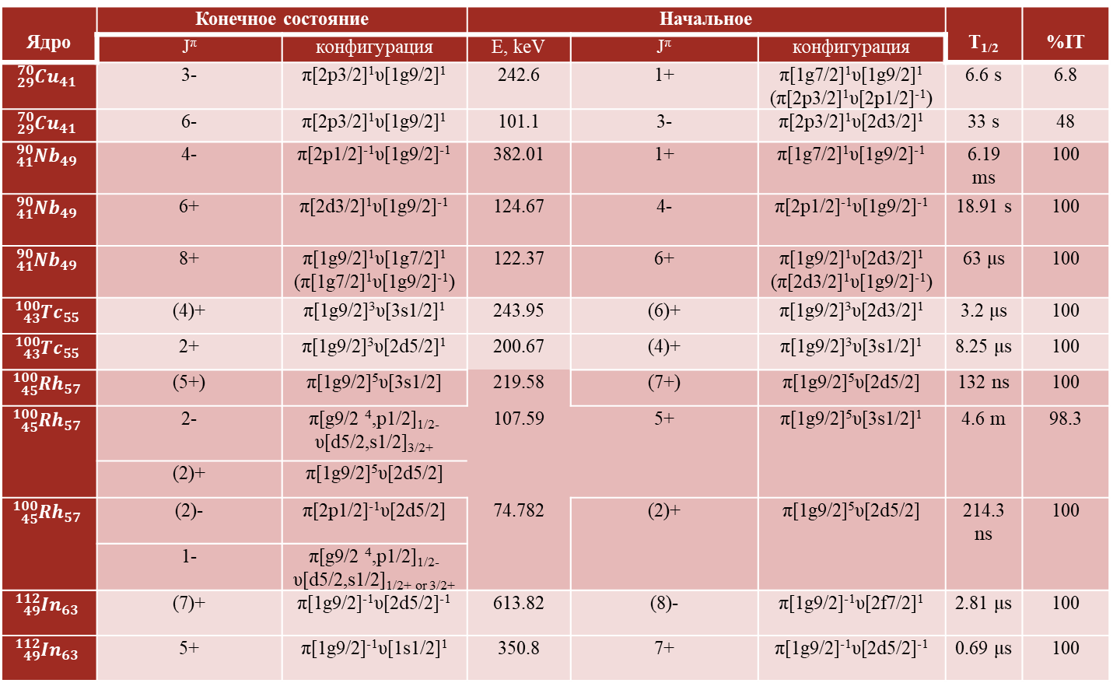
Каскадные изомерные переходы
Ядро | Конечное состояние |  | Начальное |  |  | T_{1/2} | %IT
 | J^{π} | конфигурация | Е, keV | J^{π} | конфигурация
$${}_{29}^{70}{{Cu}_{41}}$$ | 3- | π[2p3/2]¹υ[1g9/2]¹ | 242.6 | 1+ | π[1g7/2]¹υ[1g9/2]¹ (π[2p3/2]¹υ[2p1/2]⁻¹) | 6.6 s | 6.8
$${}_{29}^{70}{{Cu}_{41}}$$ | 6- | π[2p3/2]¹υ[1g9/2]¹ | 101.1 | 3- | π[2p3/2]¹υ[2d3/2]¹ | 33 s | 48
$${}_{41}^{90}{{Nb}_{49}}$$ | 4- | π[2p1/2]⁻¹υ[1g9/2]⁻¹ | 382.01 | 1+ | π[1g7/2]¹υ[1g9/2]⁻¹ | 6.19 ms | 100
$${}_{41}^{90}{{Nb}_{49}}$$ | 6+ | π[2d3/2]¹υ[1g9/2]⁻¹ | 124.67 | 4- | π[2p1/2]⁻¹υ[1g9/2]⁻¹ | 18.91 s | 100
$${}_{41}^{90}{{Nb}_{49}}$$ | 8+ | π[1g9/2]¹υ[1g7/2]¹ (π[1g7/2]¹υ[1g9/2]⁻¹) | 122.37 | 6+ | π[1g9/2]¹υ[2d3/2]¹ (π[2d3/2]¹υ[1g9/2]⁻¹) | 63 μs | 100
$${}_{43}^{100}{{Tc}_{55}}$$ | (4)+ | π[1g9/2]³υ[3s1/2]¹ | 243.95 | (6)+ | π[1g9/2]³υ[2d3/2]¹ | 3.2 μs | 100
$${}_{43}^{100}{{Tc}_{55}}$$ | 2+ | π[1g9/2]³υ[2d5/2]¹ | 200.67 | (4)+ | π[1g9/2]³υ[3s1/2]¹ | 8.25 μs | 100
$${}_{45}^{100}{{Rh}_{57}}$$ | (5+) | π[1g9/2]⁵υ[3s1/2] | 219.58 | (7+) | π[1g9/2]⁵υ[2d5/2] | 132 ns | 100
$${}_{45}^{100}{{Rh}_{57}}$$ | 2- | π[g9/2 ⁴,p1/2]_{1/2-}υ[d5/2,s1/2]_{3/2+} | 107.59 | 5+ | π[1g9/2]⁵υ[3s1/2]¹ | 4.6 m | 98.3
 | (2)+ | π[1g9/2]⁵υ[2d5/2]
$${}_{45}^{100}{{Rh}_{57}}$$ | (2)- | π[2p1/2]⁻¹υ[2d5/2] | 74.782 | (2)+ | π[1g9/2]⁵υ[2d5/2] | 214.3 ns | 100
 | 1- | π[g9/2 ⁴,p1/2]_{1/2-}υ[d5/2,s1/2]_{1/2+ or 3/2+}
$${}_{49}^{112}{{In}_{63}}$$ | (7)+ | π[1g9/2]⁻¹υ[2d5/2]⁻¹ | 613.82 | (8)- | π[1g9/2]⁻¹υ[2f7/2]¹ | 2.81 μs | 100
$${}_{49}^{112}{{In}_{63}}$$ | 5+ | π[1g9/2]⁻¹υ[1s1/2]¹ | 350.8 | 7+ | π[1g9/2]⁻¹υ[2d5/2]⁻¹ | 0.69 μs | 100
12

Slide 13
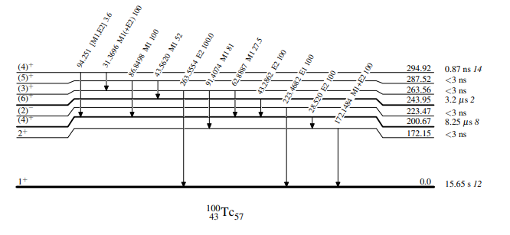
Примеры каскадных изомерных переходов
$${}_{43}^{100}{{Tc}_{55}}$$ | (4)+ | π[1g9/2]³υ[3s1/2]¹ | 243.95 | (6)+ | π[1g9/2]³υ[2d3/2]¹ | 3.2 μs | 100
$${}_{43}^{100}{{Tc}_{55}}$$ | 2+ | π[1g9/2]³υ[2d5/2]¹ | 200.67 | (4)+ | π[1g9/2]³υ[3s1/2]¹ | 8.25 μs | 100
13

Slide 14
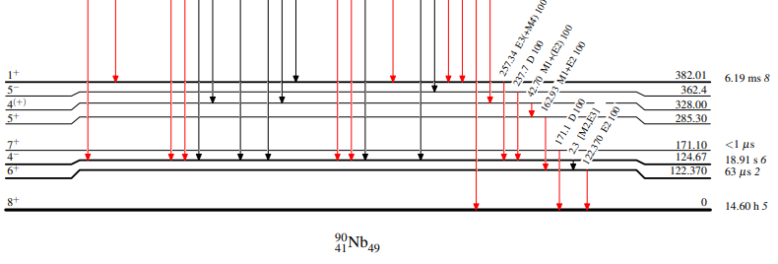
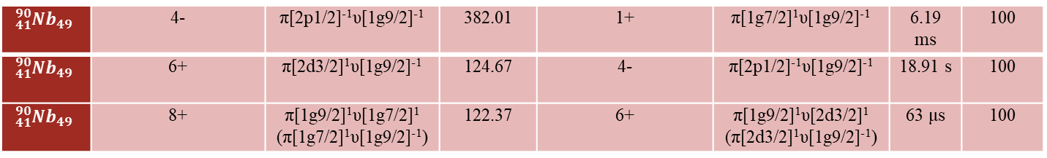
$${}_{41}^{90}{{Nb}_{49}}$$ | 4- | π[2p1/2]⁻¹υ[1g9/2]⁻¹ | 382.01 | 1+ | π[1g7/2]¹υ[1g9/2]⁻¹ | 6.19 ms | 100
$${}_{41}^{90}{{Nb}_{49}}$$ | 6+ | π[2d3/2]¹υ[1g9/2]⁻¹ | 124.67 | 4- | π[2p1/2]⁻¹υ[1g9/2]⁻¹ | 18.91 s | 100
$${}_{41}^{90}{{Nb}_{49}}$$ | 8+ | π[1g9/2]¹υ[1g7/2]¹ (π[1g7/2]¹υ[1g9/2]⁻¹) | 122.37 | 6+ | π[1g9/2]¹υ[2d3/2]¹ (π[2d3/2]¹υ[1g9/2]⁻¹) | 63 μs | 100
14

Slide 15
Основные результаты
Времена жизни изомеров в нечетно-нечетных сферических ядрах
E4
M3
E3
M2
E2
Времена жизни в зависимости от энергии изомерного перехода
15
Notes:
Опять прямые линии не идут через рачетьные точки.

Slide 16
Заключение
Заключение
Изомерные переходы в сферических ядрах часто конкурируют с бета-распадом, что затрудняет теоретическую оценку;
Спин-изомеры в сферических ядрах имеют одночастичную природу. По-видимому, этой областью (Z < 50 и/или N < 50) исчерпывается существование изомерных состояний в сферических А-нечетных ядрах;
У более легких ядер нет высокоспиновых одночастичных орбиталей;
Для более тяжелых ядер включается деформация, и природа изомерии связана уже не со спином, а с «K-запретом».
16

Slide 17
Спасибо за внимание!

